Slide 1

Progetto Machine Learning A.a. 2020/2021
Emilio casella matr.204898

Slide 2
Caricamento del Dataset Immagini
Il dataset comprende quattro tipologie di immagini da analizzare: jeans,shirts,trousers,watches. Le immagini vengono caricate in scala di grigio, normalizzate e "flattenizzate" in un array numpy, in modo da agevolare le operazioni successive.Il dataset è formato da (#esempi x (80 x 60), target).

Slide 3
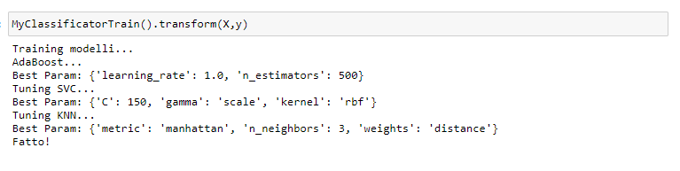
Tuning dei modelli SVC, ADABOOST e KNN

Slide 4
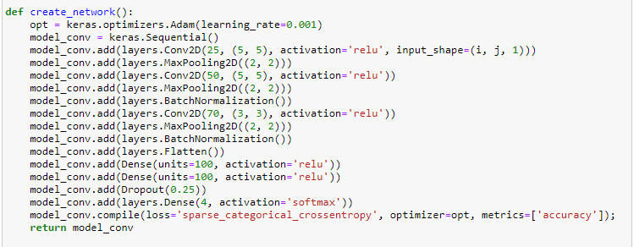
Rete Neurale

Slide 5
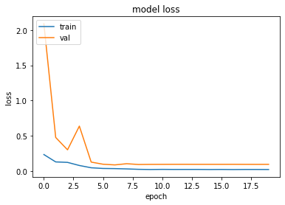
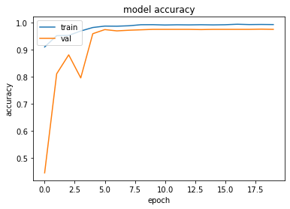
Rete Neurale

Slide 6
Accuratezza sulla 10-fold cross-validation
1)Precision: La precisione è l’abilità di un classificatore di non etichettare un’istanza positiva che è in realtà negativa. Per ogni classe è definito come il rapporto tra veri positivi e la somma di veri e falsi positivi;
2)Recall: detta anche sensitivity o true positive, è la capacità di un classificatore di trovare tutte le istanze positive. Per ogni classe è definito come il rapporto tra i veri positivi e la somma dei veri positivi e dei falsi negativi;
3)F-score: è una media armonica ponderata delle metriche Precision e Recall in modo tale che il punteggio migliore sia 1 e il peggiore sia 0;
4)Matrice di confusione: permette di visualizzare meglio il rapporto tra TP,FP,TN,FN;
5)Curve di ROC: calcola la proporzione di veri positivi (la sensibilità) e la proporzione di falsi positivi.

Slide 7
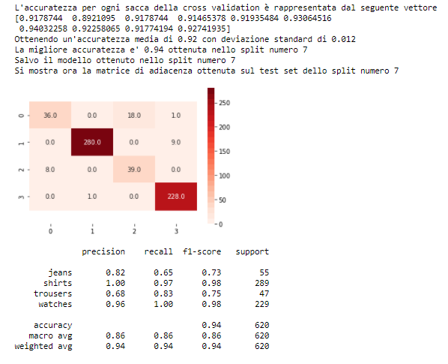
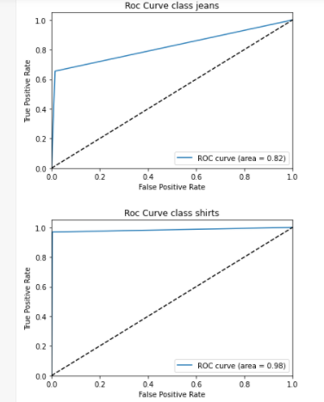
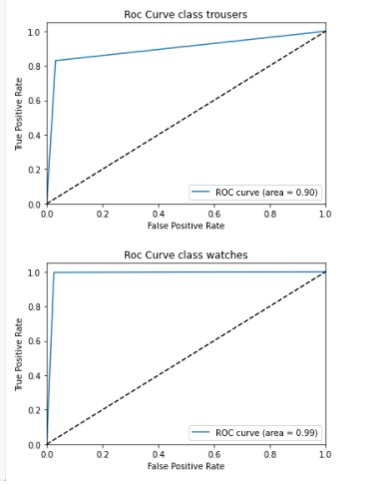
AdaBoost

Slide 8
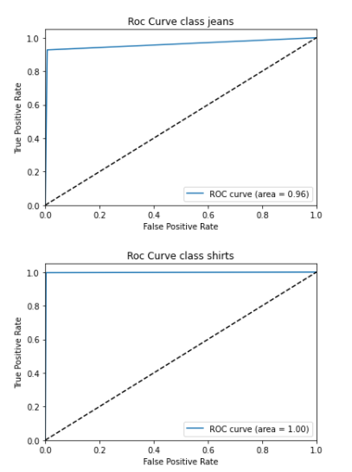
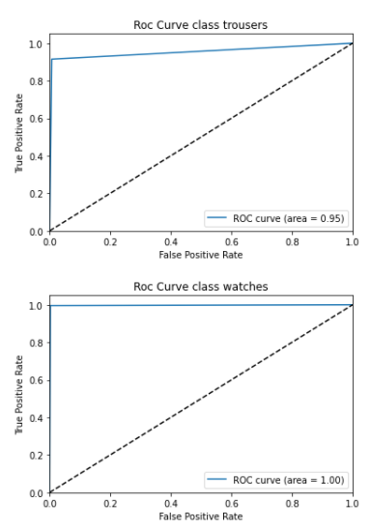
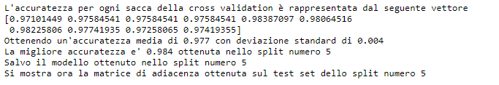
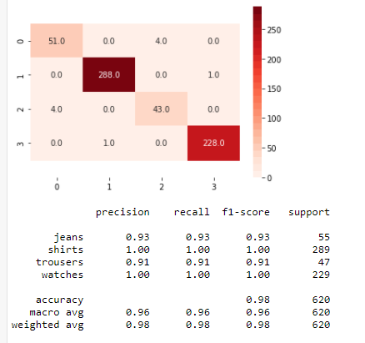
SVC

Slide 9

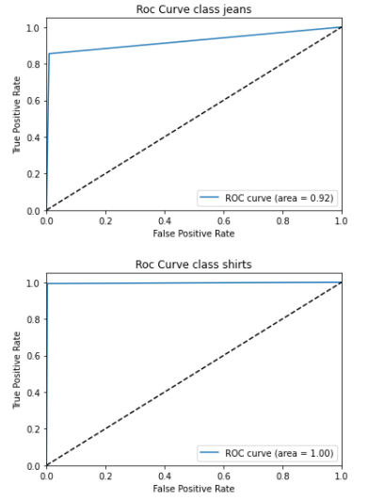
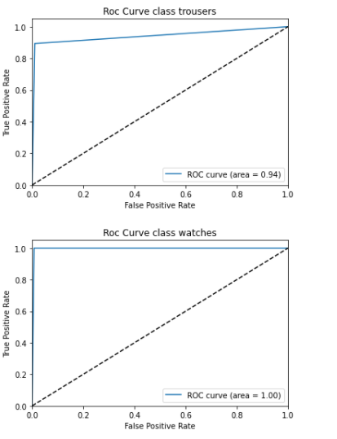
KNN

Slide 10
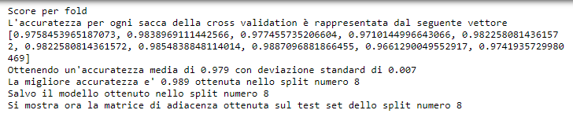
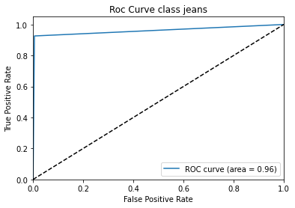
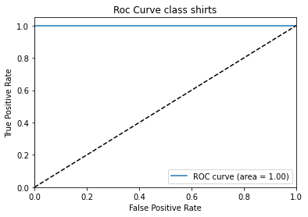
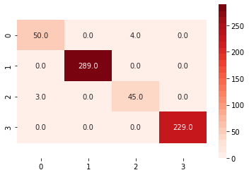
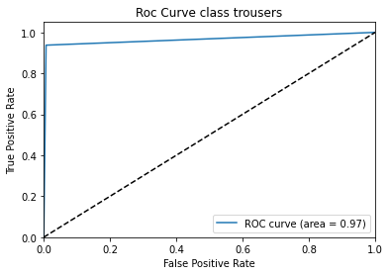
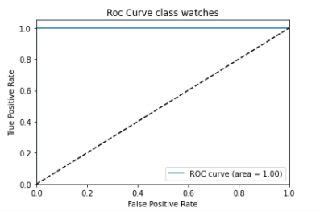
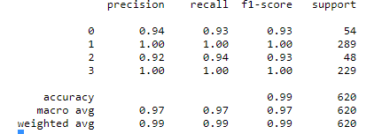
NN

Slide 11
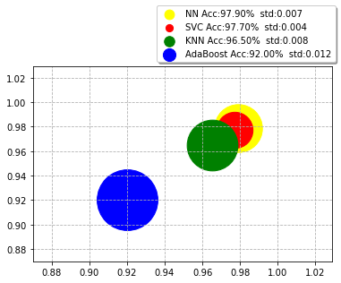
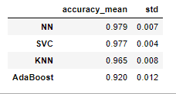
Accuratezza sulla 10-fold cross-validation

Slide 12
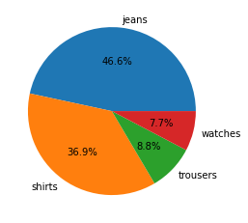
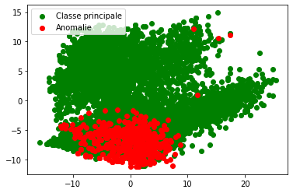
Anomaly Detection

Slide 13
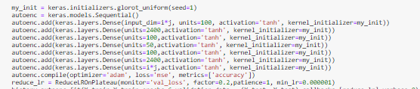
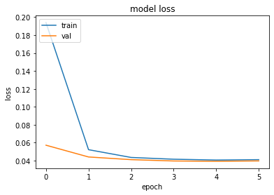
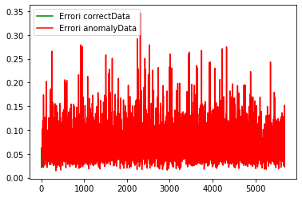
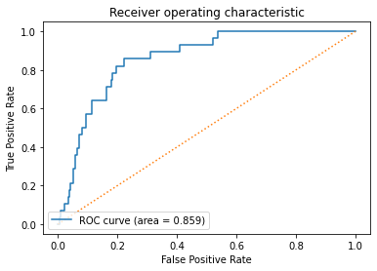
Rete neurale

Slide 14
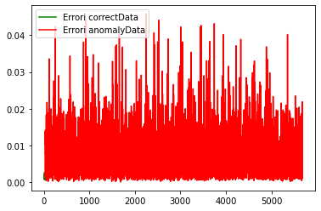
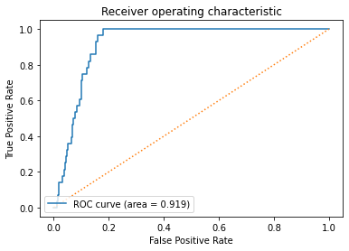
PCA

Slide 15
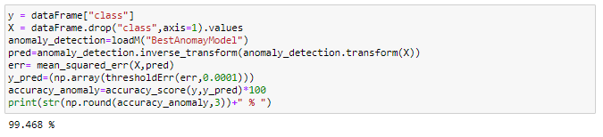
PCA

Slide 16
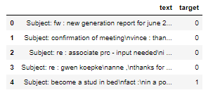
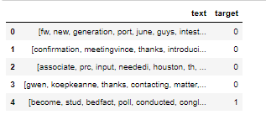
Caricamento del Dataset TESTUALE

Slide 17
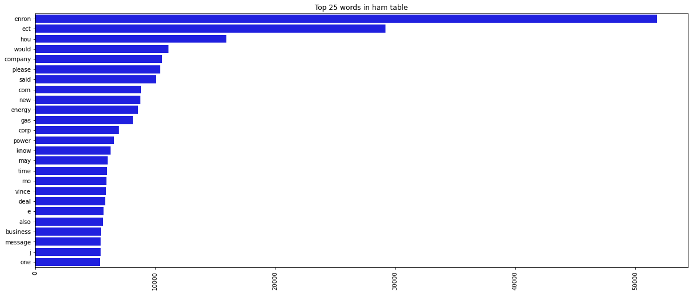
TOP 25

Slide 18
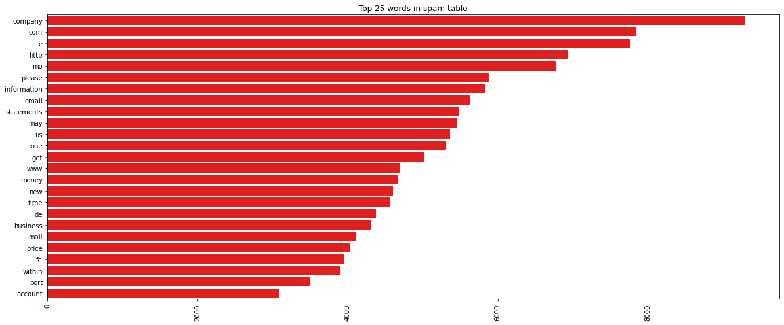
TOP 25

Slide 19
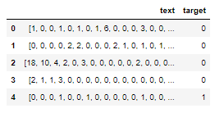
Embedding 1
Si crea un embedding per la tabella nel seguente modo: 1) Creo un dizionario contenente al max le 200 parole più frequenti per entrambe le tipologie di mail; 2) Creo un vettore che, per ogni file, analizza le parole e la converte con l'indice che la rappresenta nel dizionario, se questa è presente, altrimenti col valore zero; Otterrò, per il dataset in esame, una rappresentazione vettoriale di grandezza 305.

Slide 20
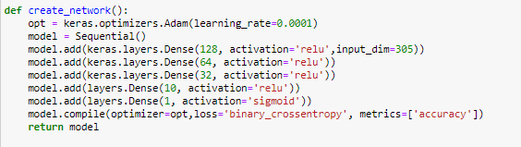
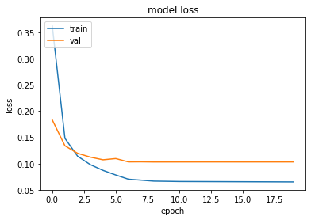
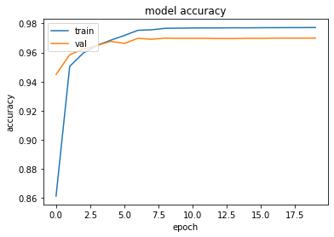
Rete Neurale

Slide 21
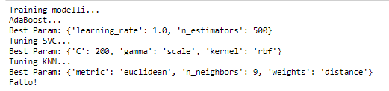
Tuning dei modelli SVC,ADABOOST e KNN

Slide 22
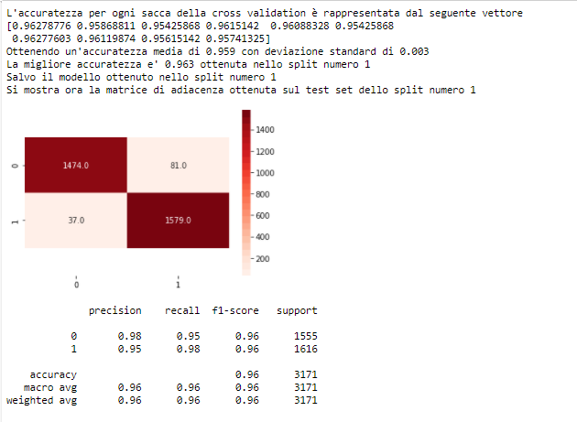
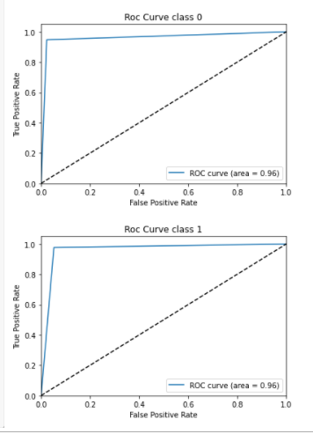
AdaBoost

Slide 23
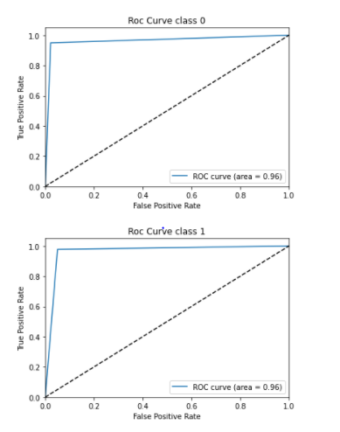
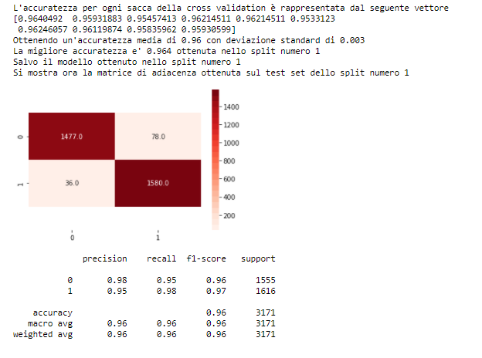
SVC

Slide 24
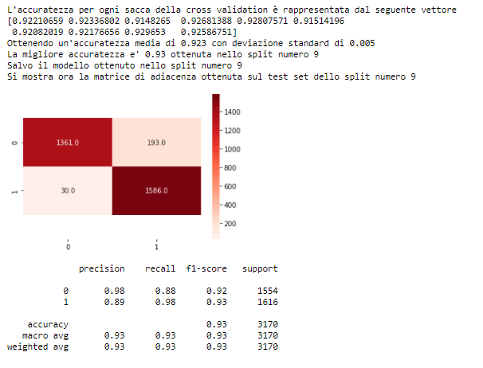
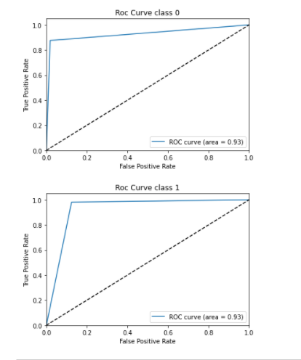
KNN

Slide 25
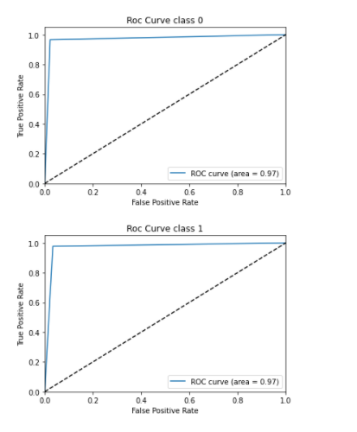
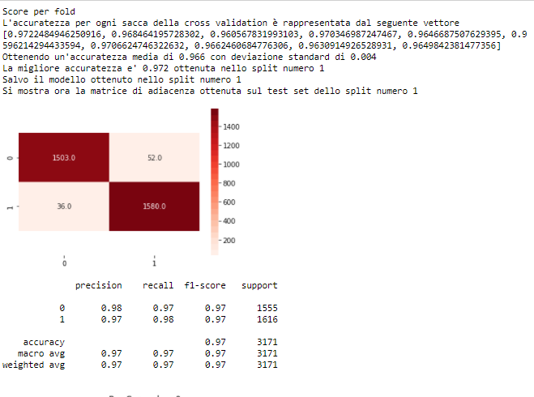
NN

Slide 26
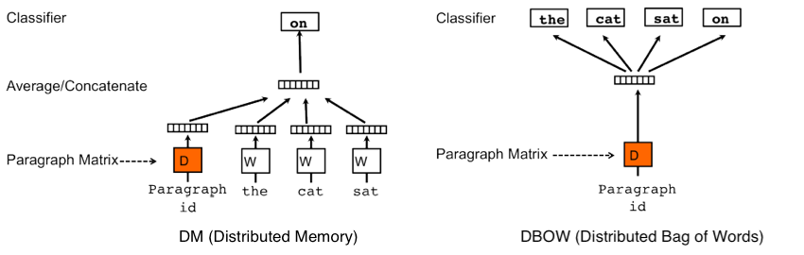
Embeddings tramite Doc2Vec
Crea una rappresentazione numerica di un intero documento (o paragrafo, nel nostro caso di un tweet) a prescindere dalla sua lunghezza. Il principio usato è semplice ed intelligente: si fa uso del modello word2vec e si aggiunge un altro vettore, detto Paragraph ID
Si utilizzerà l'algoritmo PV-DBOW, con un vettore di taglia 500 per rappresentare il documento. La predizione avrà una finestra di 2 parole e si utilizzeranno 10 epoche di train.

Slide 27
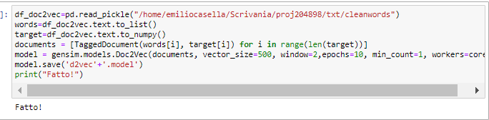

Embedding tramite Doc2Vec

Slide 28


NN + Doc2vec

Slide 29


Accuratezza sulla 10-fold cross-validation

Slide 30

Anomaly Detection

Slide 31


PCA eMbedding 1
La migliore configurazione è con 256 features. Il modello non commette errore, quasi nullo sulla classe corretta, presentando un buon risultato. La curva di ROC conferma tutto questo, mostrando un risultato altamente accurato.

Slide 32

PCA Embedding doc2vec

Slide 33
FINE
Grazie per l’attenzione.

